Slide 1
Analysmodeller

Slide 2
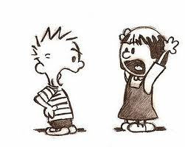
Bearbetning och Tolkning
Att analysera en text!
- Kom ihåg! Vem säger vad till vem?
Vad vill en författaren säga? Hur underbygger han/hon sin tes?
Via argument → De som opponerar kommer med motargument!

Slide 3
Hur bedömer vi argument?
1.Vilket är artikelns budskap, eller tes?
2.Vilka argument förs fram som stöd för tesen?
3.Vilka tänkbara motargument finns?
4.Är argumenten och motargumenten relevanta och hållbara?
http://www.svd.se/opinion/ledarsidan/strangare-straff-fungerar-visst_3226201.svd

Slide 4
Övning
Arbeta enskilt eller två och två.
Det ni nu ska göra är att praktiskt prova och lära känna de två analysmodellerna.
Öppna dokumentet som heter analysmodell, övning.
Kör hårt!!

